Slide 1
Gestión de Recursos RDF(S) en Arquitecturas Grid Orientadas a Servicios
Miguel Esteban Gutiérrez
Facultad de Informática
Universidad Politécnica de Madrid
Campus de Montegancedo s/n
28660 Boadilla del Monte, Madrid
http://www.oeg-upm.net
mesteban@fi.upm.es
Phone: 34.91.3363670
Fax: 34.91.3524819
Miguel Esteban Gutiérrez

Slide 2










Modelo de gestión de recursos RDF(S)
Consumidor de datos
Publicación
Descubrimiento
Acceso
Proveedor de datos
Miguel Esteban Gutiérrez
Notes:
Limitaciones Publicación → Sólo unas “best-practices”.
URIs utilizadas como URLs:
Limita esquemas de nombrado
Acopla nombrado y direccionamiento
Obliga a trabajar a nivel HTTP
Despliegue de vocabularios no trivial (requiere configurar el servidor)
Comportamiento variable en función del nombrado (indirecciones)
Granularidad: se requiere transferencia completa del vocabulario
Eficiencia: overhead de transferencia (tiempo descarga vs. datos requeridos)
Actualización: dualidad versión de trabajo – versión publicada
Limita recursos publicables/accesibles (serializaciones RDF/XML), dejando fuera:
Otras serializaciones RDF(S)
Otros dialectos de RDF(S)
Aplicaciones que intercambian RDF(S)
Limitaciones Descubrimiento (basado en la exploración de la web, apoyado en registros, índices y navegadores específicos).
Sólo es descubrible lo que esté disponible como recurso Web:
De entre lo disponible como recurso Web, sólo es descubrible lo que forme parte de la “surface web”
Mecanismo de descubrimiento basado en el contenido (no semántica)
Desacoplados de los mecanismos de publicación y acceso:
Índices creados conforme a los contenidos encontrados en un momento dado
Funcionalidades definidas conceptualmente, pero sin consenso a nivel técnico (implementaciones técnicas ad-hoc diferentes)
Funcionalidades disponibles:
Ping service (Sindice, Ping the Semantic Web)
Caching service (Watson)
Import/export services
Register service
Implementación de la funcionalidad (ej. Ping service en Sindice y Ping the Semantic Web)
Limitaciones Acceso:
Diversidad de capacidades en la infraestructura para la explotación de recursos RDF(S)
Heterogeneidad de las herramientas que proporcionan la infraestructura para la explotación de recursos RDF(S)
No existe mecanismo de acceso a recursos RDF(S) que permita su explotación de forma sistemática
Requiere conocimiento detalles físicos de los recursos
Ubicación/conexión
Sintaxis/modelo
Acceso declarativo insuficiente
Actualización no estandarizada en SPARQL

Slide 3
Modelo de explotación de contenidos RDF(S)
A cualquier medio de almacenamiento codificando
los datos utilizando una
sintaxis no-nativa de RDF(S)
De cualquier medio de almacenamiento utilizando una sintaxis no-nativa de RDF(S)
Navegar
De ficheros codificados utilizando una sintaxis nativa de RDF(S)
A un fichero codificando los datos utilizando una sintaxis nativa de RDF(S)
Mantienen el modelo de RDF(S)
Parsear
Serializar
Razonamiento
Adquirir
Manipular
Persistir
Recuperar
Almacenar
Importar
Transforman el modelo de RDF(S)
Exportar
Consultar
Modificar
De cualquier medio de almacenamiento en el que se codifica la información utilizando un modelo de información de terceros
A cualquier medio de almacenamiento codificando la información utilizando un modelo de terceros
Miguel Esteban Gutiérrez
Notes:
Persistence refers to the characteristic of data that outlives the execution of the program that created it.
Import:
The ability of a program to read the files created by programs from other vendors. (aa.uncw.edu/ward/chm255/glossary.htm)
The use of a file in a particular application that was created using a format other than that of the destination application. For example, some programs allow graphics to be imported using several different formats such as jpeg and tiff. (www.scotsmist.co.uk/glossary_i.html)
To take data into one program which has been processed on another, eg when transferring data between word processors. There is usually a conversion facility for allowing this importing to take place. Alternatively, a format can be used which can be read by both programs, eg the *Rich Text Format. (www.uni-duisburg-essen.de/CP/key_terms.htm)
Export:
To save a file in a different format (that of another program). For example, many Adobe Photoshop files are exported to become GIF or JPEG files. (avtecmedia.com/tools/web-design-glossary.htm)
To convert a file from the format of one application to the format of another application, or to move data out of one file and import it into another file. (www.cisco.com/univercd/cc/td/doc/product/voice/sw_ap_to/apps_3_1/english/admn_app/get_str/gsglos_1.htm)
The ability of a program to create files in formats that are compatible with the programs of other vendors. (aa.uncw.edu/ward/chm255/glossary.htm)
To export data is to format it differently so that it can be read by a different application. You can do this via many applications such as Excel and Word so that Lotus or WordPerfect can read it. (www.ourcommunity.com.au/tech/tech_article.jsp)

Slide 4





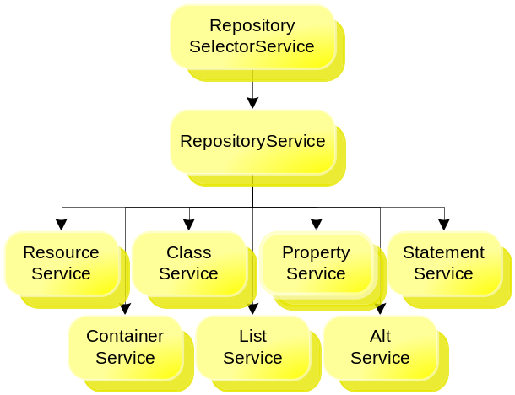




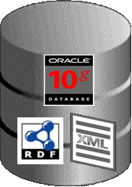
Gestión y explotación de recursos RDF(S) en arquitecturas Grid orientadas a servicios
Recursos
Mecanismo Grid
de acceso a RDF(S)
Acceso granular a nivel conceptual
Virtualización de recursos
Interfaces de acceso homogéneas
Soporte CRUD total (más allá del protocolo SPARQL)
Miguel Esteban Gutiérrez
Notes:
The objective of our work is to provide a way for accessing RDF(S) ontologies in the Grid. To do this we have worked on two things:
the WS-DAIOnt-RDF(S) specification and the RDF(S) Grid Access Bridge implementation, which will support the specification.
Our approach to solve this problem is based on standardisation. In order to achieve the
desired interoperability we need to clerarly defined how to do this things.
Our aim is to define an RDF(S) ontology access mechanism that provides an homogeneous
set of access interfaces (which means that we’ll define a set of coherent and consistent methods),
which provides an operational model centered in the RDF(S) model itself (that is the classes, properties
etc. not in the triples that are behind the scenes).
Furthermore, the desired mechanism should provide full CRUD (create, retrieve, update and delete functionalities)
Up to now the W3C is working in two recommendations for RDF(S) access, which are the SPARQL
query language and the protocol for submitting queries in this language to remote resources. The problem
is that right now SPARQL does only allow data retrieval…
The desired result is that the user doesn’t need any more to deal directly with the underlying physical resource,
that is, the mechanism provides some kind of resource virtualization.
And as I said before this is what we are doing right now. We are working in WS-DAIOnt-RDF(S)
which is an specification of grid compliant RDF(S) ontology access services. That is, an specification
that defines the set of interfaces needed for accessing RDF(S) resources in the Grid.
The spec provides two ways for dealing with this items: by means of model-based access functionalities,
and by means of RDF(S) querying languages, such as SPARQL, RQL, RDQL, SeRQL, etc.
The specification is being developed under the umbrella of OGSA so it is fully compliant with it.
And we are basing all the work in standards of different communities with the aim of making the system
as open as possible.

Slide 5
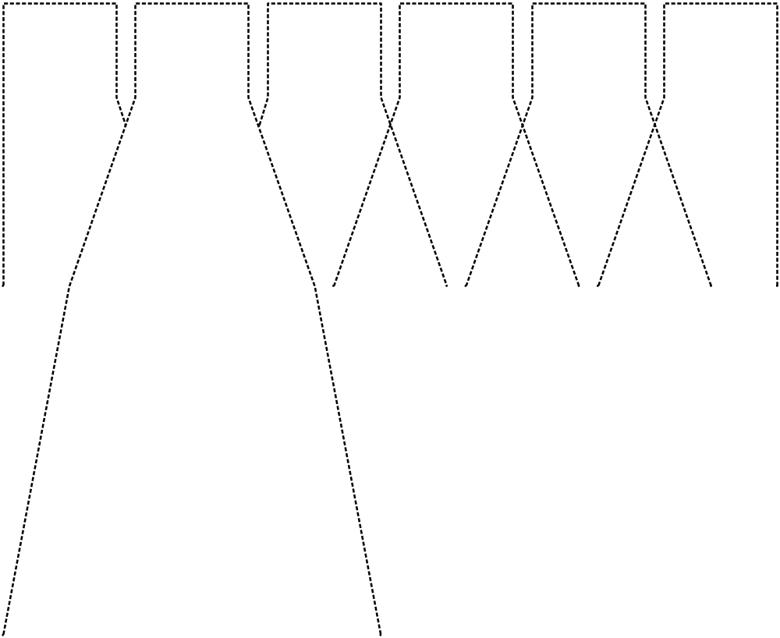

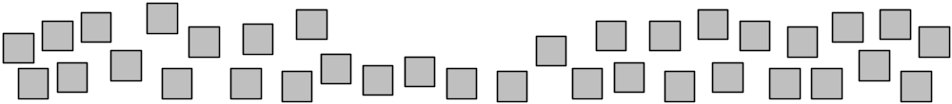



Cómo se integra en OGSA
Nivel de
aplicación
Aplicaciones Grid
Nivel de
middleware
Servicios de infraestructura
Nivel de
fábrica
Transferencia
Acceso Relacional
(WS-DAIR)
Gestión de
espacio de
almacenamiento
Recursos
de datos relacionales
Cache
Acceso
Acceso a XML
(WS-DAIX)
Recursos XML
Replicación
Descripción
Acceso a
RDF(S)
Recursos
RDF(S)
Federación
Catálogo y
Registro
WS-DAI
Miguel Esteban Gutiérrez

Slide 6


Modelo de WS-DAIOnt-RDF(S)
Modelo OGSA
Modelo S-OGSA
Modelo WS-DAIOnt-RDF(S)
Servicio de
Metadatos
Servicio de
Anotación
Servicio de
datos
Es-un
Es-un
Es-un
Servicios de
Aprovisionamiento de
Bindings Semánticos
Servicio de
acceso a datos
WS-DAI
Es-un
Es-un
Servicios de
Aprovisionamiento de
Semántica
Servicio de
acceso a RDF(S)
Es-un
Servicio de
Ontologías
Usa
Es-un
Servicio de
Aprovisionamiento
Conocimiento
Servicios Grid
Basados en
Semántica
Servicio Grid
Proporciona acceso a
Servicio de
Razonamiento
1..m
1..m
Es-un
produce
consume
Es-un
WS-DAIOnt-RDF(S)
0..m
0..m
Entidad de
conocimiento
1..m
Bindings
Semánticos
1..m
Entidad Grid
0..m
0..m
Es-un
Es-un
Es-un
Es-un
Recurso de
datos RDF(S)
Recurso de
Conocimiento
Es-un
Recurso Grid
Es-un
Es-un
Recurso de datos
Miguel Esteban Gutiérrez

Slide 7
Gestión y explotación de recursos RDF(S) en arquitecturas Grid orientadas a servicios
Especificación WS-DAIOnt-RDF(S) - Casos de uso
Nombrar
GESTIÓN DE RECURSOS
Publicar
Describir
Resolver
EXPLOTACIÓN DE RECURSOS
Descubrir
Direccionar
Navegar
Leer
Consultar
Acceder
Crear nuevos datos
Escribir
Borrar datos existentes
Miguel Esteban Gutiérrez

Slide 8

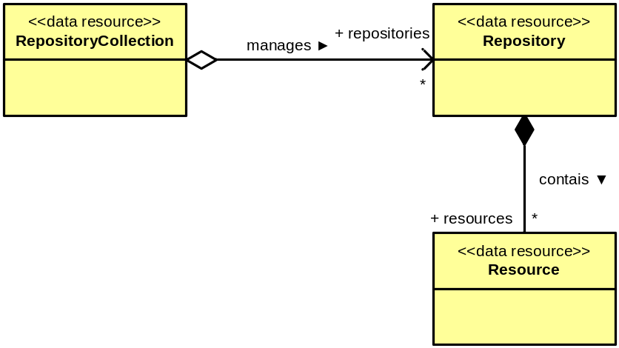
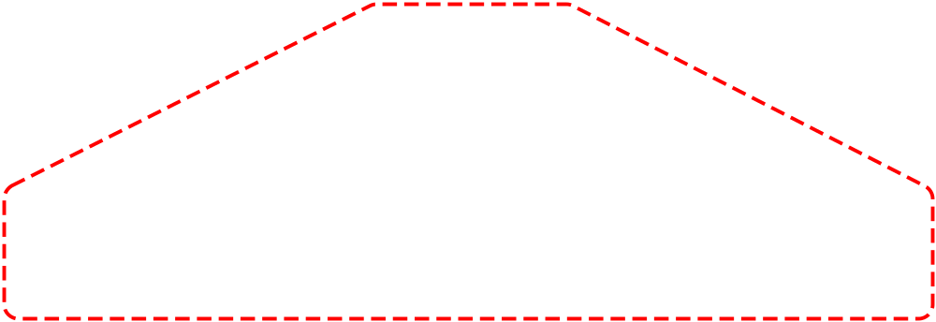
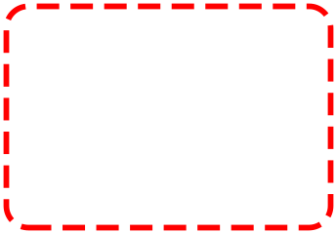
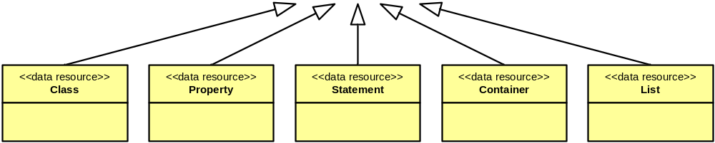
Integración de Recursos RDF(S) en Arquitecturas Grid Orientadas a Servicios
Recursos de datos RDF(S)
Abstracciones de conveniencia
Representates de clases detalladas
Representate de clase básica
Miguel Esteban Gutiérrez
Notes:
Given the already identified RDF(S) data resources, we can differentiate between convenience abstractions and RDF(S) class placeholders. Convenience abstractions allow as organizing, addressing and targeting RDF(S) data. RDF(S) class placeholders allow us focusing on specific aspects of a certain piece of RDF(S) data, and exploit the RDF(S) semantics associated to it. As there are different types of built-in RDF(S) classes, there are different types of associated RDF(S) data resources that represent instances of these classes.
A RepositoryCollection data resource holds several repositories that can be made available through Repository data resources.
Repositories in a collection are not related in any manner: different repositories contain different data. Thus, operating over a repository does not have any effect in other repositories. Nevertheless, operations over the collection that holds the repositories might have effects on the repositories.
A Repository data resource holds multiple triples that assert facts about different resources, which can be made available through Resource data resources.
Data about resources might be tightly coupled. Therefore, operating over a single resource may have secondary effects over another resource. Thus, operations over Repository and Resource data resources may affect each other. As secondary effects are “transitive”, operations over the collection may also have effects also in the Resource data resources.

Slide 9
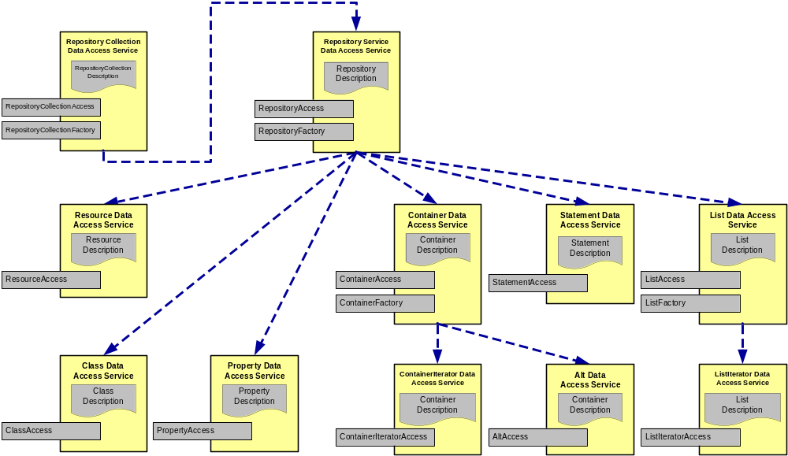


Gestión y explotación de recursos RDF(S) en arquitecturas Grid orientadas a servicios
Especificación WS-DAIOnt-RDF(S) – Arquitectura
Interfaces primitivas
Interfaces de utilidad
Miguel Esteban Gutiérrez
Notes:
Primitive interfaces: include operations that provide straight-forward basic data creation, retrieval and removal for a given resource.
Utility interfaces: include complex operations for a given data resource, which provide added value functionalities that enhance the access capabilities for the data resource.
The enhancements provided by the utility interfaces are obtained by hidding some aspects and making some assumptions (often structural) that affect the usage (update, removal and retrieval) of the data stored in a data resource. It is desirable to be able to configure (adapt) these behaviours so they can fit the user requirements. (behaviour can be tailored, the system adapts, it is flexible).

Slide 10
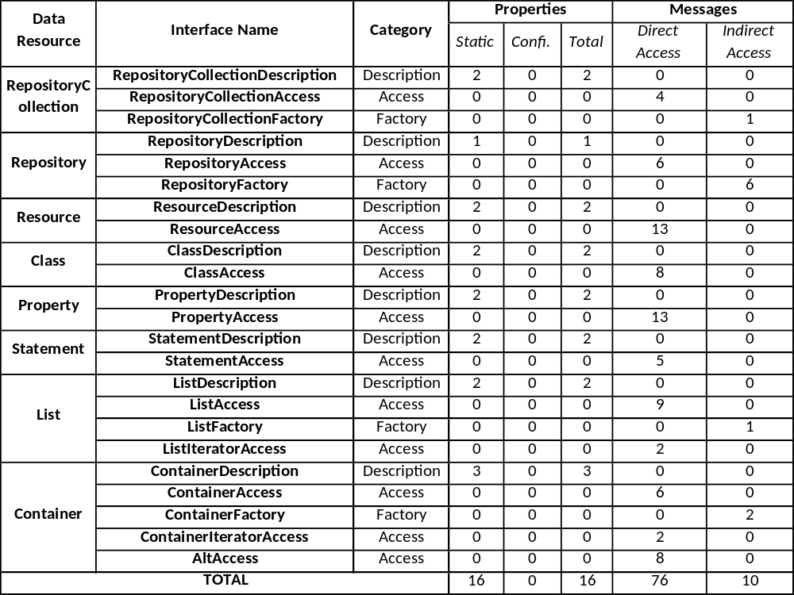
Gestión y explotación de recursos RDF(S) en arquitecturas Grid orientadas a servicios
Especificación WS-DAIOnt-RDF(S) - Resumen
Miguel Esteban Gutiérrez

Slide 11
Gestión y explotación de recursos RDF(S) en arquitecturas Grid orientadas a servicios
Especificación WS-DAIOnt-RDF(S) - Perfiles
Realización WS-DAIOnt-RDF(S)
StatementAccess
ContainerAccess
ContainerFactory
ContainerIteratorAccess
CollectionAccess
CollectionFactory
CollectionIteratorAccess
Reificación
Contenedor
Colección
Perfil 2:
Soporte completo para RDF(S)
ClassAccess
PropertyAccess
Perfil 1:
Soporte para RDF Schema
Clase
Propiedad
Perfil 0:
Soporte para RDF
RepositoryCollectionAccess
RepositoryCollectionFactory
RepositoryAccess
RepositoryFactory
ResourceAccess
Colección de Repostorios
Repositorio
Recurso
Miguel Esteban Gutiérrez

Slide 12
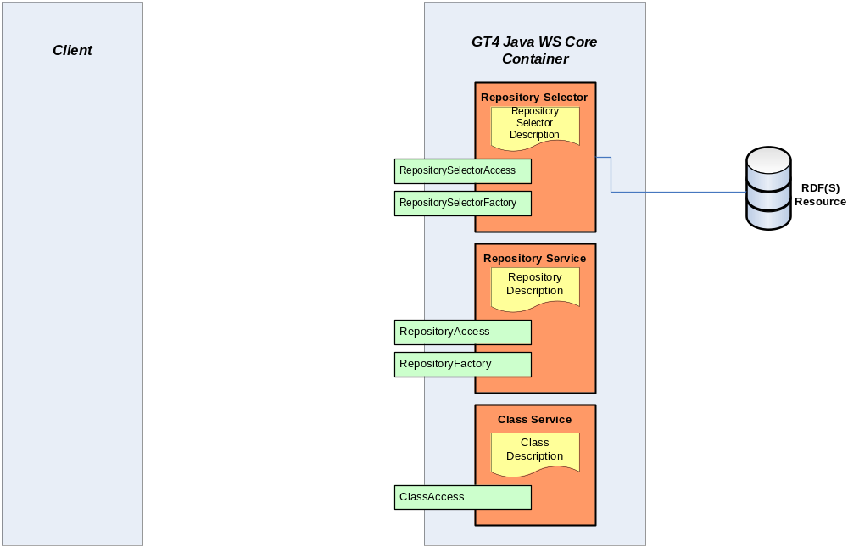
Experimentación – RGAB: Ejemplos de uso (I)
Descubrimiento de recursos publicados
GetRepositoryListRequest(
)
GetRepositoryListResponse(
repository-name*
)
Miguel Esteban Gutiérrez

Slide 13
Experimentación – RGAB: Ejemplos de uso (II)
Recuperación de los contenidos de un repositorio
GetRepositoryRequest(
repository-name
)
Result
RDF/XML
GetRepositoryResponse(
repository-contents
)
retrieve
Miguel Esteban Gutiérrez

Slide 14
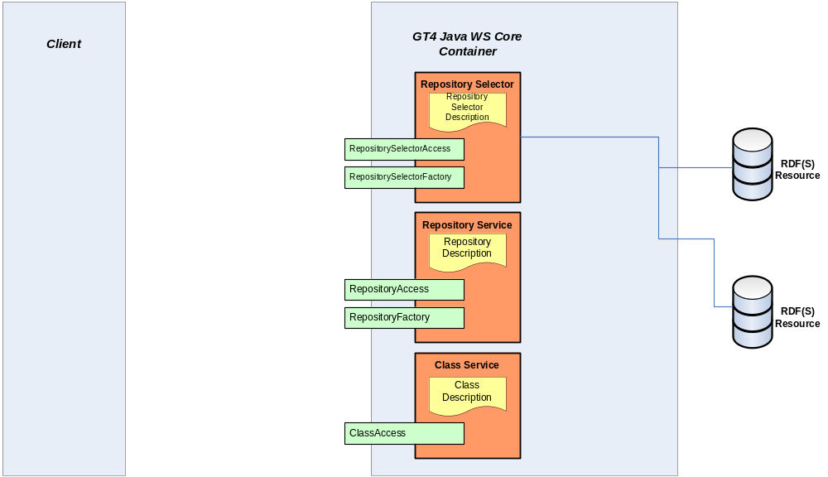

Experimentación – RGAB: Ejemplos de uso (III)
Solicitando acceso indirecto a un repositorio
GetRepositoryFactoryRequest(
repository-name
)
Repository
Resource
Endpoint
Reference
create
GetRepositoryFactoryResponse(
endpoint-reference
)
create
Miguel Esteban Gutiérrez

Slide 15

Experimentación – RGAB: Ejemplos de uso (IV)
Recuperando las clases definidas en un repositorio
Repository
Resource
Endpoint
Reference
load
GetResourcesRequest(
repository-resource-id,
class
)
use
GetResourcesResponse(
resource*
)
Miguel Esteban Gutiérrez

Slide 16

Experimentación – RGAB: Ejemplos de uso (V)
Solicitando acceso indirecto a una clase de un repositorio
Repository
Resource
Endpoint
Reference
GetResourceFactoryRequest(
repository-resource-id,
class-uri,
class
)
Class
Resource
Endpoint
Reference
create
GetResourceFactoryResponse(
endpoint-reference
)
create
Miguel Esteban Gutiérrez

Slide 17
Experimentación – RGAB: Ejemplos de uso (VI)
Recorriendo la taxonomía de claseses
Repository
Resource
Endpoint
Reference
Class
Resource
Endpoint
Reference
load
GetRelatedClassesRequest(
class-resource-id,
lineage-relationship
)
use
GetRelatedClassesResponse(
class-uri*
)
Miguel Esteban Gutiérrez

Slide 18



Estandarización en el OGF
¿De qué trata?
  Proporcionar un mecanismo de acceso a fuentes de datos RDF(S) en el Grid
Dos formas distintas de interactuar:
  Acceso programático: usando primitivas ontológicas basadas en el modelo de RDF(S)
  Acceso basado en consultas: usando SPARQL
Alternativos, pero no exclusivos
  Utilización conforme a las necesidades del usuario
Documentos:
  WS-DAI RDF(S) Realization: Introduction, Motivational Use Cases and Terminologies
  WS-DAI-RDF(S) Querying (Kojima et al.)
  WS-DAI-RDF(S) Ontology Specification, Profile 0 (Esteban Gutiérrez et al.)
Miguel Esteban Gutiérrez
Notes:
The RDF(S) access initiative is about providing an access mechanism to data defined by mean of RDF.
The objective is to develop a set of services which provide a standard access interface to RDF data, which can be used in the OGSA architecture regardless of the underlying physical infrastructure used for storing that data (Sesame, Jena, Kowari, Oracle…)
We have identified to different ways for interacting with RDF repositories:
- Via queries, as you will see later on.
- Via ontology access primitives, that is, using basic access methods based upon the model/formalism used for representing the data, in other words, taking into account the structures defined by RDF(S), and the relationships between them.
But having two alternative ways of interacting with the RDF repositories doesn’t mean that they are exclusive, on the contrary, they should be used simultaneously according to the concrete requirements of the client application.

Slide 19
Gestión de Recursos RDF(S) en Arquitecturas Grid Orientadas a Servicios
Miguel Esteban Gutiérrez
Facultad de Informática
Universidad Politécnica de Madrid
Campus de Montegancedo s/n
28660 Boadilla del Monte, Madrid
http://www.oeg-upm.net
mesteban@fi.upm.es
Phone: 34.91.3363670
Fax: 34.91.3524819
Miguel Esteban Gutiérrez

